Slide 1
JavaScript
2019. 03. 25
기초교육 - 2주차

Slide 2
Javascript 환경 설정
Hello, World!
변수와 연산자

Slide 3
Javascript 환경 설정

Slide 4
Javascript 환경 설정
그런 거 없음
메모장에서도 코딩 가능
그러나 Microsoft Visual Studio Code에서 작업할 예정

Slide 5
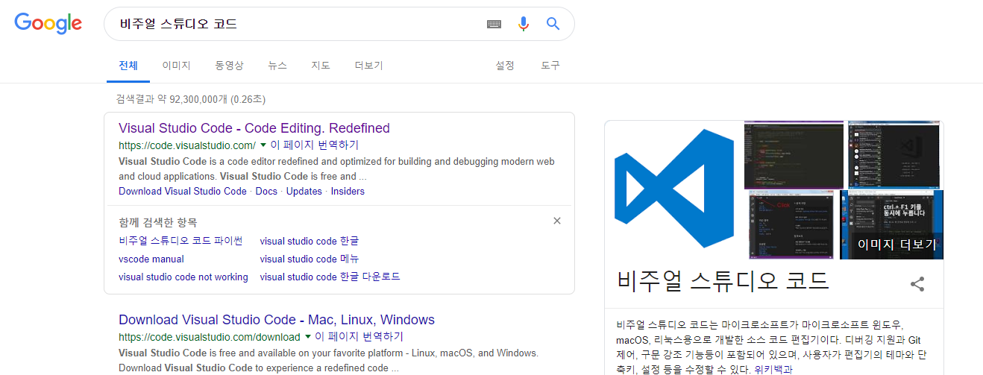
Javascript 환경 설정 – VS Code
클릭!

Slide 6
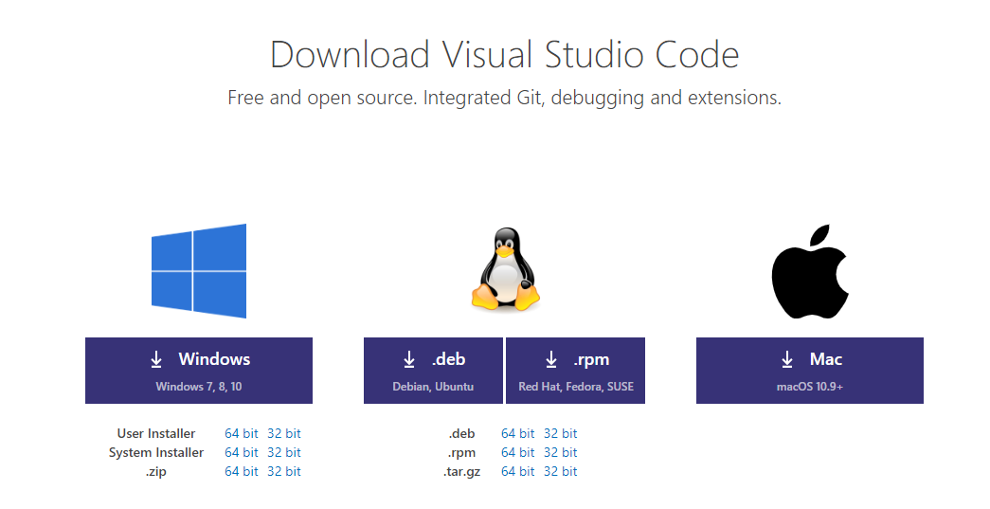
Javascript 환경 설정 – VS Code
클릭!

Slide 7
Javascript 환경 설정 – VS Code
눈 감고 다음만 계속 누르면 설치 완료!!!

Slide 8
Hello, World!

Slide 9
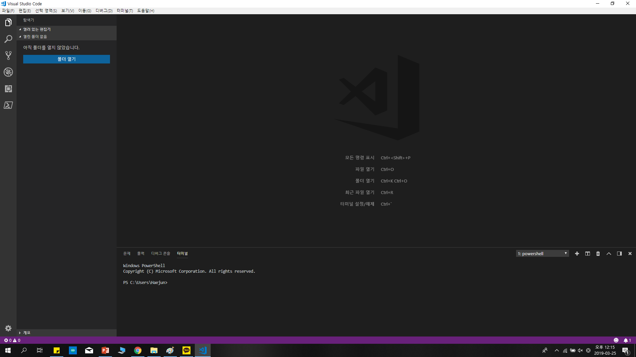
Hello, World!
기본 환경

Slide 10
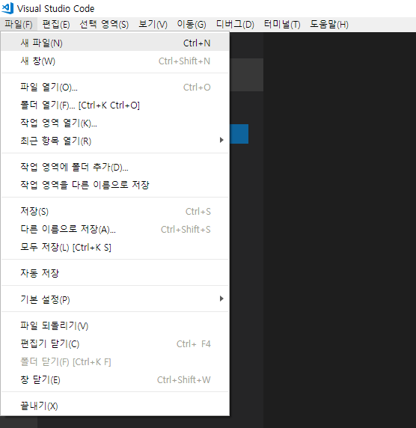
Hello, World!
혹은 Ctrl+N

Slide 11
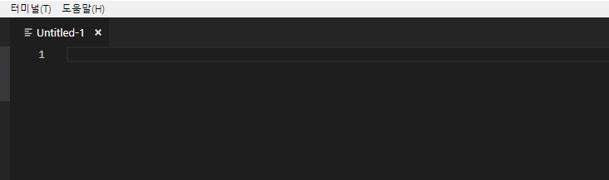
Hello, World!
여기까지 됨?
Ctrl+S를 누르자!

Slide 12
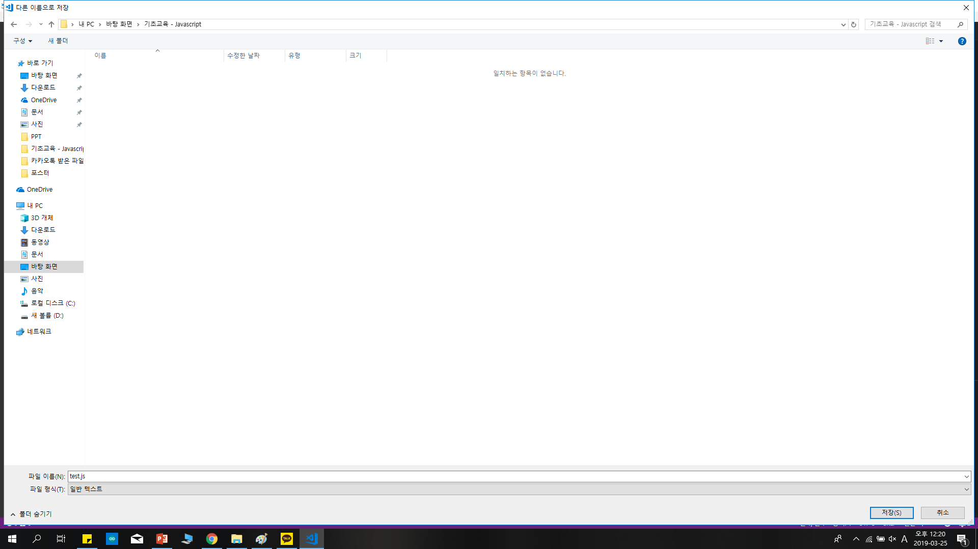
Hello, World!
확장자를 .js로 함
예제에서는 test.js

Slide 13
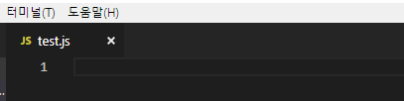
Hello, World!
test.js 생성 완료!

Slide 14

Hello, World!
console.log("Hello, world!");
입력 후 F5 클릭

Slide 15
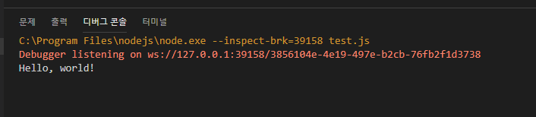
Hello, World!
성공 화면

Slide 16
변수와 연산자

Slide 17
변수와 연산자 – 변수
var 변수이름 = 값; 형식으로 지정
var a = 1;
정수형, 실수형, 문자형, 문자열형 등이 있음

Slide 18
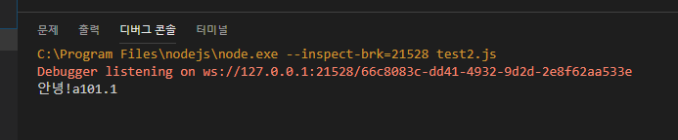
변수와 연산자 – 변수 예제
var a = '안녕!';
var b = 'a';
var c = 10;
var d = 1.1;
console.log(a+b+c+d);

Slide 19
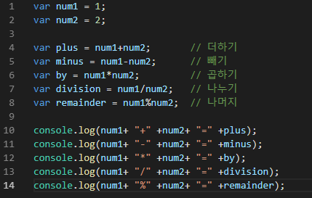
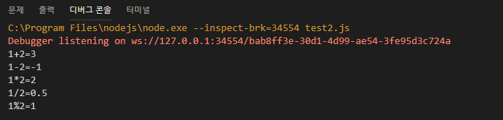
변수와 연산자 – 5칙 연산
예제
출력 결과

Slide 20

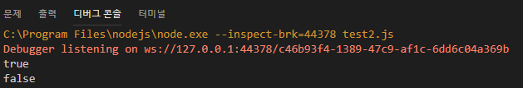
변수와 연산자 – = VS == VS ===
=는 오른쪽의 값을 왼쪽 변수로 대입
==는 두개의 값을 비교
===는 두개의 값과 타입을 비교
예제
출력 결과

Slide 21
Q & A

Slide 22
과제

Slide 23
과제
객체지향이란 무엇인가?
인터프리터란 무엇인가?
console.log(“”);로 자기소개를 해보자
학과, 학번, 이름 등을 변수로 설정
구글에 검색해서 알아보세요!
양식: 1, 2번은 메모장(NotePad)에 작성, 3번은 .js파일을 압축해서 제출
제출: 제출은 gowns0719@gmail.com으로 날짜_이름 제목으로 31일(일) 자정까지 전송
공지방에도 올릴 예정

